Slide 1
Hur lärare bäst kan stödje elever med matematiksvårigheter
Lena Lindenskov
mail: lenali at edu.au.dk
11 april 2024

Slide 2
Punkter
Hvorfor er det svårigt og vigtigt for mattelærere
hvad er der behov for mere viden om?
Terminologi
Psykologiske perspektiver
Sociologiske perspektiver
Kognitive perspektiver
Hur lärare kan stødja til elever i matematiksvårigheder
Hvordan kan lärare tænke/reflektera
Hvad kan lärare gøre

Slide 3
Engelsk terminologi Lavt præsterende elever LA Elever i matematikvanskeligheder, dyscalculia MLD og DD Dansk terminologi Matematikvanskeligheder Regnehuller Talblindhed=Dyskalkuli Svensk terminologi

Slide 4
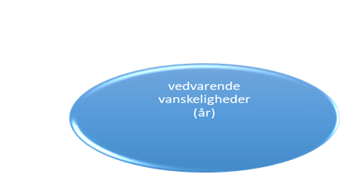
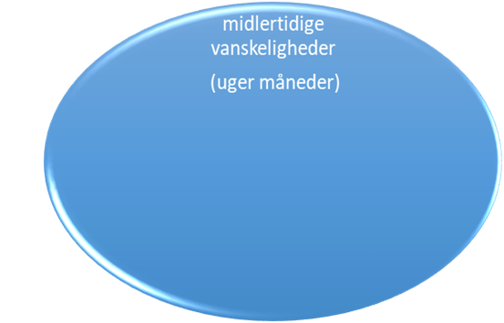
En mulig afgrænsningsmodel (Lindenskov, Lindhardt 2023)

Slide 5
Udfordringer for lærere
De affektive faktorer (matteångest) er undervurderet i litteratur og offentlig diskurs
Indsigt i og accept af nuancerne i årsagerne til matematikvanskeligheder er undervurderet i litteratur og offentlig diskurs
Elevers og forældres røst i litteratur er næsten ikke-eksisterende
Relevante kompenserende hjælpemidler mangler
Matematikundervisning af voksne er der for lidt litteratur om
Generel god undervisning er ikke nødvendigvis god undervisning for elever i matematikvanskeligheder
Matematikvanskeligheder er et individuelt problem for elever der rammes OG et samfundsmæssigt problem

Slide 6
Skriv et par noter
Er du enig i nogle af punkterne 1 – 8 ?
Hvilke punkter synes du er de vigtigste ?

Slide 7
Psykologiske perspektiver
Omhandler elevers motivation, selvtillid, mind-set, forventninger, blokeringer, identitet samt matematikangst. Det er påvist at
I Danmark er der en negativ udvikling
fra PISA 2003 til PISA 2012
fra TIMSS 2015 til TIMSS 2019
Notes:
PISA 2012 ca 20 % bliver meget nervøse og ca 20% føler sig hjælpeløse
TIMSS 2019 30% kan ikke lide matematik
Nedskrive - især for studerende med hyppig testangst

Slide 8
Psykologiske mekanismer
Elever i matematikvanskeligheder udviser højere ængstelse og flere opmærksomhedsproblemer
Elever i matematikvanskeligheder kan have følelse af sorgfuldhed og af ikke at slå til intellektuelt
Internalisering af problemer, kan erodere selvværd og faglig motivation
Math anxiety kan hæmme læring og motivation for alle elever
Øget matematisk selvtillid og øget selvregulering aktiverer erkendelse og deltagelsesadfærd

Slide 9
Testning og testresultater
Stress påvirker koncentration og arbejdshukommelse, hvilket påvirker præstation
Information om testresultater kan påvirke udvikling af præstation
Anette Bagger peger på Klapp fra 2014:
Test til 700 elever både i 6. klasse og 7. klasse, og 350 får besked om testresultat i 6. klasse.
De 6% højst præsterende steg mest i 7. klasse, hvis de havde fået besked i 6. klasse.
De lavest præsterende med besked i 6. klasse klarede sig endnu dårligere i 7. klasse.
For midtergruppen havde besked i 6. klasse ikke indflydelse på 7. klasse.

Slide 10
Skriv et par noter
Har I eksempler på voksne, der har matematikangst
Har I oplevet, at øget matematisk selvtillid giver bedre læring (aktiverer erkendelse) og øger deltagelse i undervisningen

Slide 11
Se her, mens I skriver et par noter
Elever i matematikvanskeligheder udviser højere ængstelse og flere opmærksomhedsproblemer
Elever i matematikvanskeligheder kan have følelse af sorgfuldhed og af ikke at slå til intellektuelt
Internalisering af problemer, kan erodere selvværd og faglig motivation
Math anxiety kan hæmme læring og motivation for alle elever
Øget matematisk selvtillid og øget selvregulering aktiverer erkendelse og deltagelsesadfærd
Stress påvirker koncentration og arbejdshukommelse, hvilket påvirker præstation
Information om testresultater kan påvirke udvikling af præstation
Har I eksempler på voksne, der har matematikangst
Har I oplevet, at øget matematisk selvtillid giver bedre læring og øger deltagelse i undervisningen

Slide 12
Sociologiske perspektiver
Omhandler børns socio-økonomisk status, etnicitet og sprog talt i hjemmet, køn, land-by og region
Der er påvist indvirkning på børns læring fra
Hjemmesamtaler og -aktiviteters matematikindhold og dettes relation til skolematematik
Forældres opfattelse af vigtigheden af matematik og af succes-forventning
Tiltro til egne evner og frygt for at fejle - og det er kønnet og socioøkonomisk
Skolens forventning om elevens sprogforståelse og evne til at sammenknytte kontekster i matematikundervisning med elevens hverdagserfaringer

Slide 13
Skriv et par noter
Ser I nogle af de sociologiske perspektiver 1, 2, 3 og 4 om VOKSNES matematiksvårigheter?

Slide 14
Neurologiske/kognitive perspektiver
Omhandler bl.a. for talblinde specifikke basale numeriske processer som påvirker læringen i matematik
Sammenligne antal i to mængder
Hurtig og præcis angivelse af antal 1-4
Forbinde antal og talsymbol
Opfatte tal i rækkefølge
Omhandler bl.a. for elever med generelle læringsvanskeligheder som påvirker læringen i matematik
Sprogforstyrrelser
Hukommelse
Ræsonnement
Opmærksomhed

Slide 15
(Matematik)didaktiske perspektiver
Omhandler følgende som påvirker læringen i matematik:
Brug af pseudo-realistiske eksempler
Hvorvidt talsymboler og matematiske symboler står alene
Fokus på udenadslære af procedurer og operationer uden forståelse
Hvorvidt matematiske ‘misforståelser’ afhjælpes
Hvorvidt elevens strategier identificeres og udvikles
Fagopfattelse om opgavespørgsmål med et hurtigt og korrekt svar med en metode
Fagopfattelse om hierarki, abstrakt, symbolsk
Læringsopfattelse om fixed mindset
Hvordan læreren orkestrerer
Notes:
Er der forhold i skolens og klassens matematikundervisning der øver indflydelse på at og hvordan vanskeligheder opstår, manifesterer sig, vedligeholdes og forstærkes ----- afhjælpes, formindskes.
Foregående og aktuel undervisning af lav kvalitet ….

Slide 16
Hvad kan læreren tænke
Om matematikvanskeligheder
Om dyskalkuli
Selv når det er frustrerende for mig, må jeg ikke blive sur på eleven
Der kan være mange årsager
Elevens årsager må jeg prøve at kompensere for
Sociale, miljømæssige erfaringer skal opnås i skolen
Følelsesmæssige problemer skal skolen neddæmpe
Didaktiske årsager skal skolen minimere
Selv når det er frustrerende for mig, må jeg ikke blive sur på eleven
Det er en hjerne der fungerer lidt anderledes end de flestes
Størrelser, tal og beregninger opfattes og behandles anderledes og mange glemmer let fra gang til gang
Andre dele af matematik er ikke ramt

Slide 17
Hvad kan læreren gøre
Om matematikvanskeligheder
Om dyskalkuli
Bevar optimismen
Hjælp eleven med at beskrive
fremskridt
Spørg eleven til råds
Læg mærke til hvad der virker bedst
Bevar optimismen
Hjælp eleven med at beskrive
fremskridt
Spørg eleven til råds
Anerkend elevens dyskalkuli
Hjælp med at huske
Undgå belastning af hukommelse
Øv at bruge få, effektive hjælpemidler – valgt sammen med eleven

Slide 18
Hvad kan læreren gøre

Slide 19
Hvad kan læreren gøre

Slide 20
Danske materialer med baggrund i regnehulsteori om matematiksvårigheter
Idéer til dialoger om matematik – 3 bøger
Aktiviteter og opgaver – 8 hæfter

Slide 21
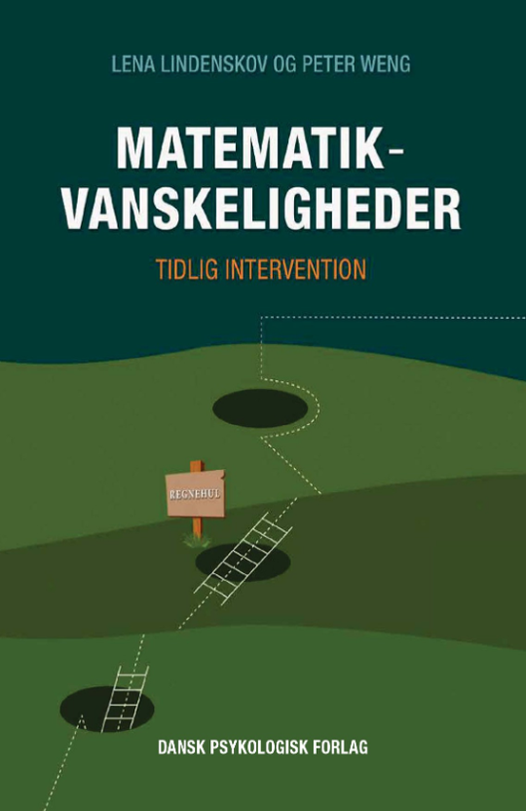
Regnehuls-teorien er optimistisk
Bygnings-teorien er pessimistisk ved at:
Regnehul - et afgrænset fagligt sted i det matematiske landskab
Man kan fylde regnehullet op
Bredt arbejde med specifikke begreber og processer.
Forskellige repræsentationer, motiverende tilgange.
Man kan bygge bro hen over
Kompensering med fx lommeregner, visuelle/konkrete materialer, smarte strategier.
Man kan gå rundt om
Få succesoplevelser med andre steder.
Notes:
Fra Lindenskov (2010)
Didaktisk begreb
Udgangspunktet er ikke eleven, men elevens møde med matematikken i skolesammenhæng.
Alle elever kan falde i regnehullet
Der findes ikke elever der overhovedet ingenting ved og kan og vil med hensyn til matematik
Det er når man fokuserer på specifikt fagligt indhold, at man kan præcisere vanskelighederne og samtidig få øje på, hvad der lykkes og finde inspiration til, hvad der potentielt kan lykkes

Slide 22
REGNEHULLER
Udgangspunkt i elevens møde med matematikken i
skolesammenhæng – ikke i eleven.
Alle elever kan falde i et regnehul.
Ingen elever kan og ved og vil ingenting med matematik.
Fokus på specifikt fagligt indhold
præciserer elevens vanskeligheder
synliggør det, der lykkes
inspirerer til det, der potentielt kan lykkes.
Notes:
Fra Lindenskov (2010)
Didaktisk begreb
Udgangspunktet er ikke eleven, men elevens møde med matematikken i skolesammenhæng.
Alle elever kan falde i regnehullet (også de højtflyvende elever)
Der findes ikke elever der overhovedet ingenting ved og kan og vil med hensyn til matematik
Det er når man fokuserer på specifikt fagligt indhold, at man kan præcisere vanskelighederne og samtidig få øje på, hvad der lykkes og finde inspiration til, hvad der potentielt kan lykkes

Slide 23
DE TRE KORTLÆGNINGSBØGER GIVER SVAR PÅ:
Hvilke informationer om elevens udvikling skal læreren søge at få kendskab til?
Hvilke faglige områder er vigtige?
Hvordan kan læreren indhente informationer om, hvad eleven kan?
Hvilke undervisningstiltag kan læreren sætte i gang?
Samarbejdspartnere.

Slide 24
8 elevhæfter i alt
Se mere på
Søg - Dansk Psykologisk Forlag (dpf.dk)

Slide 25
De 8 elevhæfter
Lindenskov, L.; Overgaard, S.; Bruun, Mikkel Stoltenberg; Bach, Cecilie Carlsen (2022). Regnehuller, Plus, minus og gange. .
(2022). Regnehuller, Division og positionssystemet. .
(2022). Regnehuller, Brøker, decimaltal og procent..
(2022). Regnehuller, Negative tal, potenser og pi, store og små tal.
(2022). Regnehuller, Ligninger.
(2023). Regnehuller - Omkreds, areal og rumfang.
(2023). Regnehuller – Koordinatsystemet, geometriske figurer og flytninger.
(2023). Regnehuller – Vinkler, ligedannede figurer og målestoksforhold.

Slide 26
Nordisk konference 22-24 november 2023 DPU, Aarhus Universitet i København
Se plenumforedrag og oplæg på
NORSMA 11 - The Nordic Research Network on Special Needs Education in Mathematics (matematikdidaktik.dk)

Slide 27
Tak for opmærksomheden
Lena Lindenskov
lenali at edu.au.dk
Lena Lindenskov - Aarhus Universitet (au.dk)

